Slide 1
Quyển 2. Các Ứng Dụng Chủ Chốt
CHỦ ĐỀ C. MICROSOFT EXCEL

Slide 2
CHỦ ĐỀ C. MICROSOFT EXCEL
Bài 1. Làm quen với dữ liệu trong trang tính
Bài 2. Tớ biết quản lý dữ liệu

Slide 3
Bài 1. Làm quen với dữ liệu trong trang tính
Trong bài này, bạn sẽ được giới thiệu về các kỹ năng căn bản để làm việc với ứng dụng bảng tính. Bạn sẽ học cách:
Nhập và định dạng văn bản.
Căn chỉnh dữ liệu trong ô.
Thêm, bớt hàng/cột.
Điều hướng và quản lý các trang tính.

Slide 4
Trang tính (worksheet) trong Microsoft Excel

Slide 5
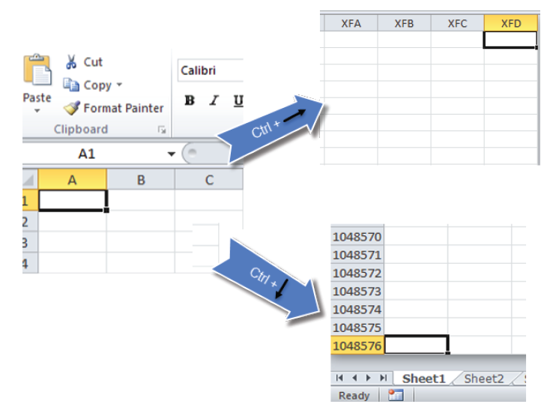
Trang tính (worksheet) trong Microsoft Excel

Slide 6
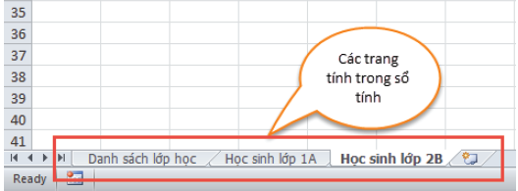
Các thành phần trong Excel
Sổ tính (Workbook): Một tệp tin Excel chứa một hoặc nhiều trang tính (Sheet1, Sheet2, Sheet3,...).
Trang tính (Worksheet): Một bản báo cáo đơn hoặc một thẻ trong sổ tính; mặc định mỗi sổ tính gồm có ba trang tính.
Ô (Cell): Giao của một dòng và một cột; có thể chứa một giá trị đơn (văn bản hoặc số), hoặc chứa công thức.

Slide 7
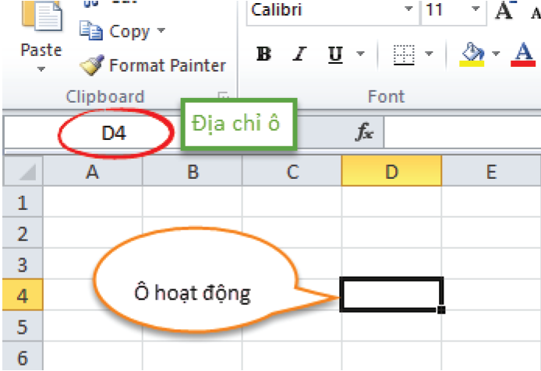
Các thành phần trong Excel
Cell Address (Địa chỉ ô): Giao của dòng và cột được thiết kế bằng cách gán chữ cái biểu diễn cột và số biểu diễn dòng, chẳng hạn như A1.
Active Cell (Ô hoạt động): Ô hiện tại được hiển thị với đường viền dày.

Slide 8
Nhập dữ liệu
Để nhập thông tin, bạn nhấp chuột vào ô để chọn nó và sau đó nhập liệu.
Bạn sử dụng phím Backspace hoặc Delete để khắc phục lỗi nhập liệu đầu vào.
Khi bạn kết thúc việc nhập liệu, nhấn Enter. Bạn cũng có thể nhấn phím Tab hay các phím mũi tên để chấp nhận dữ liệu và di chuyển đến ô tiếp theo.

Slide 9
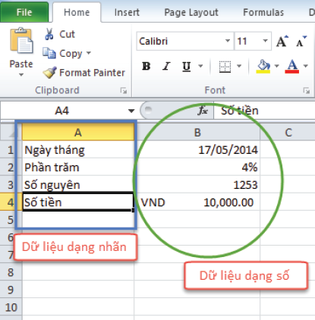
Nhập dữ liệu
Nhập số hoặc ngày tháng:
Số là các giá trị như đồng USD hay phần trăm; mặc định số được căn lề phải trong ô.
Nếu bạn nhập các ký tự khác với các chữ số, Excel xử lý toàn bộ dữ liệu nhập vào ô đó là nhãn.
Khi bạn nhập các giá trị ngày tháng, bạn có thể nhập ở dạng số như 2-26-05 hoặc nhập ở dạng văn bản (như Tháng ngày, năm).

Slide 10
Một vài chú ý khi nhập dữ liệu
Khi nhập các giá trị ngày tháng, bạn cần chú ý những điểm sau:
Mặc định các giá trị ngày tháng là m-d-yy (tháng-ngày-năm), mặc dù vậy bạn vẫn có thể thay đổi các thiết lập trong Control Panel.
Các giá trị ngày tháng có thể không hiển thị ở dạng đầy đủ cả ngày, tháng, năm. Dữ liệu này có thể được điều chỉnh thành dạng ngày và tháng (được định dạng là mmm-dd) hoặc tháng và năm (được định dạng là mmm-yyyy).

Slide 11
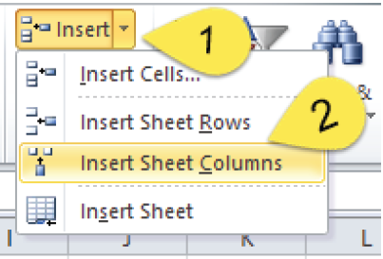
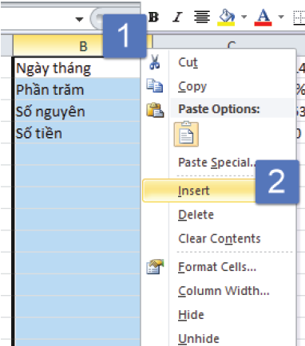
Chèn các dòng, cột, hoặc ô
Để chèn một cột vào phía bên trái của cột đã chọn, sử dụng một trong những cách sau:
Trên thẻ Home, trong nhóm Cells, nhấp chuột vào mũi tên của Insert, chọn Insert Sheet Columns; hoặc
Nhấp chuột phải vào cột đã chọn và chọn Insert.

Slide 12
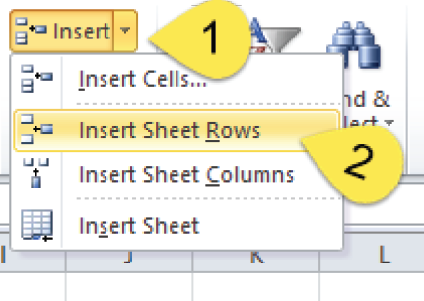
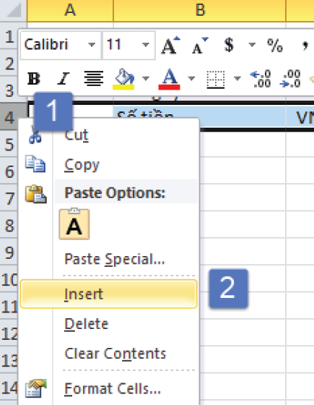
Chèn các dòng, cột, hoặc ô
Để chèn một dòng lên trên dòng đã chọn, bạn sử dụng một trong những cách sau:
Trên thẻ Home, trong nhóm Cells, nhấp chuột vào mũi tên của Insert, và chọn Insert Sheet Rows; hoặc
Nhấp chuột phải vào dòng đã chọn và nhấp chuột vào Insert.

Slide 13
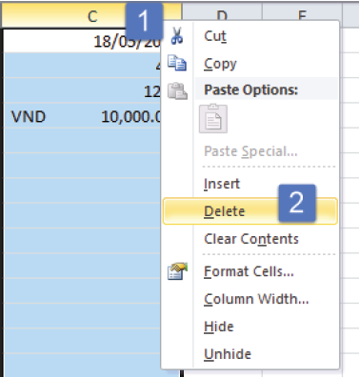
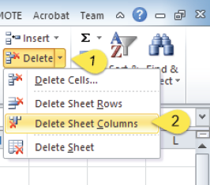
Xóa các dòng, cột, hoặc ô
Để xóa cột đã chọn, bạn sử dụng một trong những cách sau:
Trên thẻ Home, trong nhóm Cells, nhấp chuột vào mũi tên của Delete, và chọn Delete Sheet Columns; hoặc
Nhấn Ctrl + "-" từ bàn phím số, chọn Entire column và chọn OK; hoặc
Nhấp chuột phải vào cột đã chọn và sau đó chọn Delete.

Slide 14
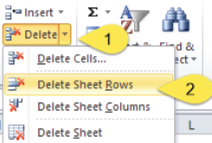
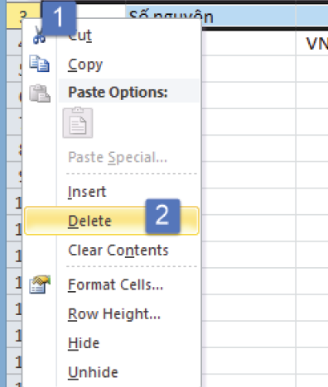
Xóa các dòng, cột, hoặc ô
Để xóa dòng đã chọn, bạn sử dụng một trong những cách sau:
Trên thẻ Home, trong nhóm Cells, nhấp chuột vào mũi tên của Delete và chọn Delete Sheet Rows;
hoặc
Nhấn Ctrl + "-" từ bàn phím số, chọn Entire row và chọn OK; hoặc
Nhấp chuột phải vào dòng đã chọn và sau đó chọn Delete.
Để xóa một hoặc nhiều ô ở vị trí hiện tại:
Trên thẻ Home, trong nhóm Cells, nhấp chuột vào mũi tên của Delete và sau đó chọn Delete Cells.

Slide 15
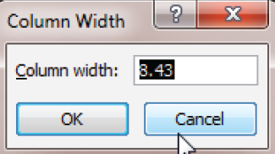
Điều chỉnh kích thước dòng/cột
Thay đổi độ rộng cột
Để thay đổi độ rộng cột, bạn sử dụng một trong những cách sau:
Trên thẻ Home, trong nhóm Cells, chọn Format và sau đó chọn Column Width.
Đặt vị trí trỏ chuột trên dòng tại vị trí cạnh phải của tiêu đề cột được điều chỉnh; khi bạn quan sát thấy (đường nằm ngang dày có mũi tên hai đầu), nhấp chuột và kéo đến khi cột đủ rộng theo yêu cầu.

Slide 16
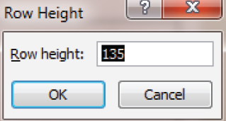
Điều chỉnh kích thước dòng/cột
Điều chỉnh chiều cao của dòng
Khi bạn cần điều chỉnh chiều cao của dòng để thay đổi dòng đó nhỏ hơn hoặc lớn hơn các dòng khác trong trang tính, bạn sử dụng một trong những cách sau:
Trên thẻ Home, trong nhóm Cells, nhấp chuột vào Format và sau đó chọn Row Height.
Đặt vị trí trỏ chuột vào cạnh dưới của tiêu đề dòng được điều chỉnh. Khi nó thay đổi thành (đường nằm dọc dày có mũi tên hai chiều), nhấp chuột và kéo đến độ dài thích hợp.

Slide 17
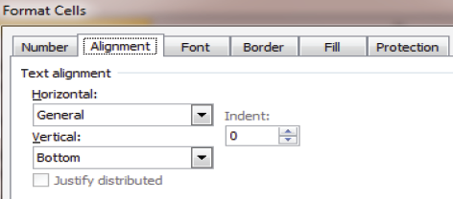
Thay đổi căn lề ô
Căn lề đề cập đến vị trí của dữ liệu trong ô. Bạn có thể căn nội dung ô theo chiều ngang (độ rộng cột) và căn nội dung ô theo chiều dọc (chiều cao của dòng).
Để thay đổi căn lề của các ô đã được chọn, sử dụng một trong những cách sau:
Trên thẻ Home, trong nhóm Alignment, nhấp chuột vào tùy chọn căn lề theo yêu cầu.
Trên thẻ Home, trong nhóm Alignment, nhấp chuột vào Dialog box launcher và sau đó chọn tùy chọn căn lề từ thẻ Alignment.

Slide 18
Di chuyển trong trang tính
Sử dụng thanh cuộn:
Nhấp chuột vào các mũi tên ở phía cuối để di chuyển đến một dòng hoặc một cột tại một thời điểm.
Nhấp chuột và kéo hộp cuộn để hiển thị vị trí khác trong trang tính.
Sử dụng bàn phím:
: Nhấn các phím chỉ hướng để di chuyển đến một ô tại một thời điểm.
Home: Di chuyển đến cột A trong dòng hiện tại.
Ctrl + Home: Di chuyển tới ô A1.
Ctrl + End: Di chuyển tới ô cuối cùng có dữ liệu trong bản báo cáo của bạn.
Ctrl + G hoặc F5: Hiển thị hộp thoại Go To để cho phép bạn di chuyển nhanh chóng đến địa chỉ ô, tên của dải ô, hoặc dấu trang (bookmark). Bạn cũng có thể sử dụng nút Special trong hộp thoại Go To để tìm kiếm kiểu thông tin xác định.

Slide 19
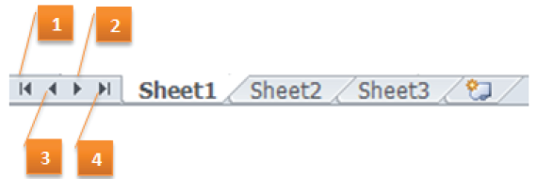
Quản lý các trang tính
Các trang tính có thể được đổi tên, thêm, xóa, sao chép và được di chuyển bên trong một sổ tính.
Bạn có thể sử dụng các nút cuộn thẻ để hiển thị nhiều thẻ trang tính nếu cần.

Slide 21
Bài 2. Tớ biết quản lý dữ liệu
Trong bài học này, bạn sẽ được trang bị thêm một số kỹ năng thao tác trên số liệu như:
Sử dụng các công thức đơn giản để tính toán.
Lựa chọn các loại biểu đồ để biểu diễn số liệu.

Slide 22
Tạo các công thức đơn giản
Các công thức có thể được liên kết từ trang tính này với các trang tính khác, khi bạn thay đổi các giá trị hoặc số lượng trong trang tính đang hoạt động, các ô trong những trang tính khác cũng tự động được cập nhật.

Slide 23
Tạo các công thức đơn giản
Để bắt đầu nhập công thức trong bất kỳ ô nào, bạn cần nhập dấu bằng (=).
Bạn có thể nhập địa chỉ của ô trong công thức bằng cách nhập trực tiếp vào ô, hoặc nhấp chuột vào các ô liên quan.
Ô mà bạn nhập công thức sẽ hiển thị kết quả của công thức trong chính ô đó; công thức đó có thể được quan sát trên thanh công thức.
Nếu bạn cần thay đổi công thức, bạn có thể sử dụng phím F2 để chỉnh sửa công thức trong ô, thay vì phải nhập lại cả công thức từ đầu.
Các ký hiệu sau thường được sử dụng trong Excel để biểu diễn các toán tử toán học chuẩn:

Slide 24
Làm việc với biểu đồ

Slide 25
Làm việc với biểu đồ
Để tạo biểu đồ, bạn chọn các dải ô của biểu đồ và sau đó, trên thẻ Insert, trong nhóm Charts, chọn kiểu biểu đồ.
Khi biểu đồ nằm trên màn hình, bạn có thể chọn nó để hiển thị dải băng Chart Tools, trong đó chứa ba thẻ con với rất nhiều tùy chọn để chỉnh sửa hoặc tùy chỉnh biểu đồ.

Slide 26
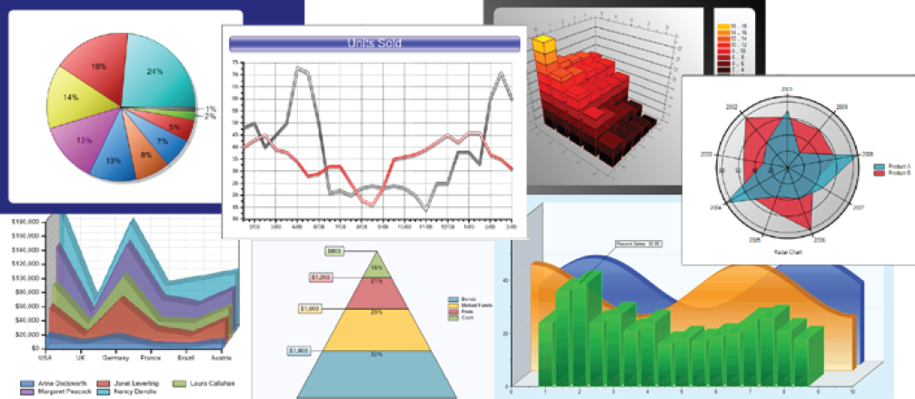
Lựa chọn loại biểu đồ
Cột (Column): So sánh các giá trị theo thời gian hoặc các thể loại dữ liệu theo chiều dọc.
Đường (Line): So sánh xu hướng tiếp theo.
Bánh (Pie): So sách các chuỗi dữ liệu với tổng giá trị.
Thanh (Bar): So sánh các giá trị theo thời gian hoặc các thể loại dữ liệu theo chiều ngang.

Slide 27
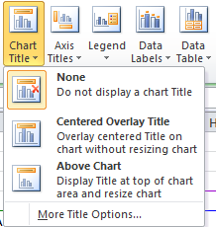
Thay đổi bố cục của biểu đồ
Chart Title (Tiêu đề biểu đồ): Thêm tiêu đề cho biểu đồ
Axis Titles (Tiêu đề trục): Thêm các tiêu đề vào trục ngang và dọc; Bạn cũng có thể tùy chỉnh các mục trong biểu đồ, chẳng hạn như đơn vị sử dụng trong trục dọc.
Legend (Giải thích chuỗi dữ liệu): Bao gồm phần giải thích các chuỗi dữ liệu (legend) và vị trí của nó trong biểu đồ.

Slide 28
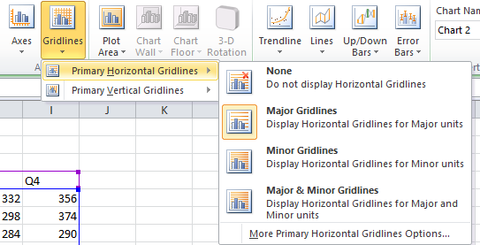
Thay đổi bố cục của biểu đồ
Data Labels (Nhãn dữ liệu): Bao gồm các nhãn dữ liệu trên biểu đồ.
Data Table (Bảng dữ liệu): Hiển thị dữ liệu của biểu đồ và nằm bên dưới biểu đồ.
Axes (Các trục): Bao gồm các nhãn trên các trục ngang và dọc.
Gridlines (Ô lưới): Bao gồm các ô lưới trên biểu đồ.

Slide 30
Kết thúc

